Slide 1
АНО «Ресурсный центр социальных инициатив «Волонтеры Балашихи»
Март 2020 г – н/в

Slide 2
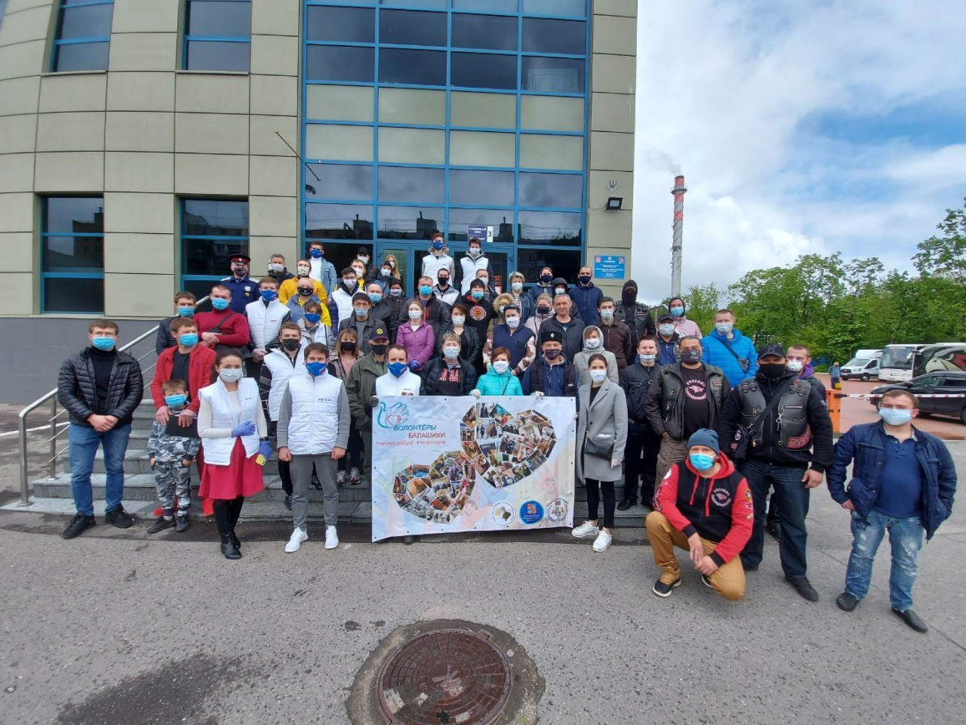
Наша общественная организация работает с первых дней пандемии и по настоящее время

Slide 3
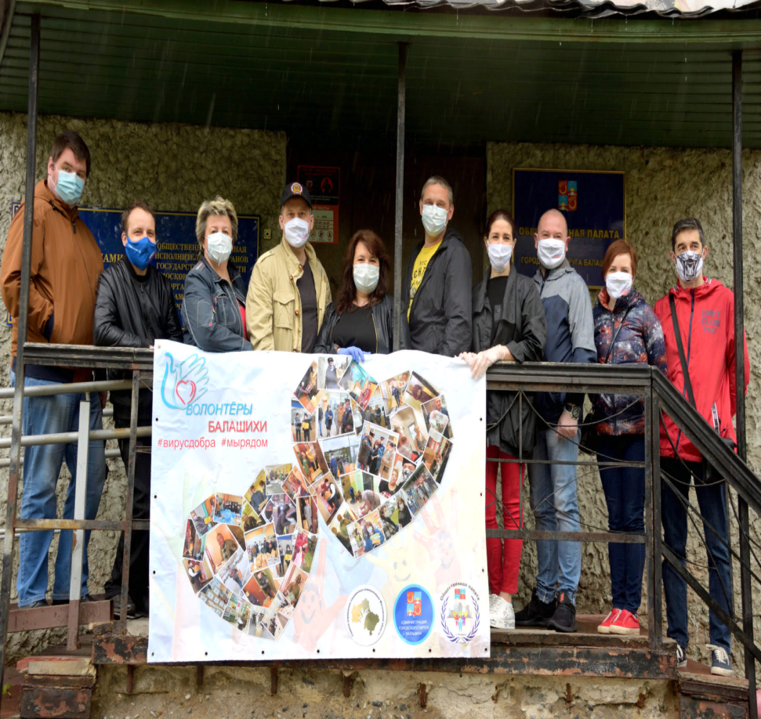
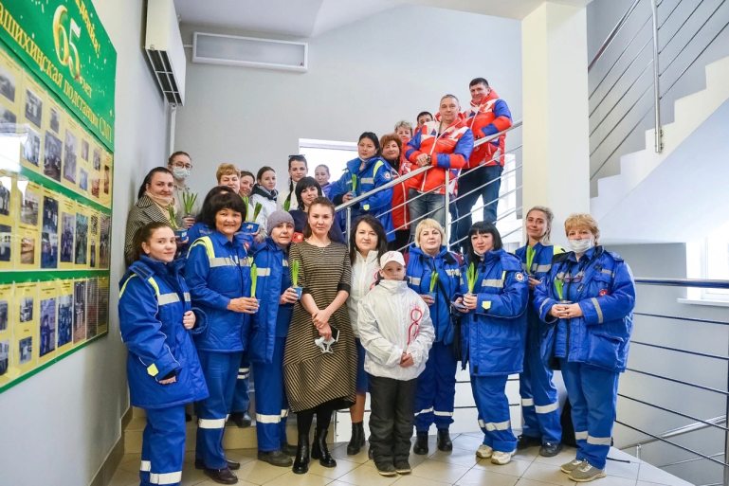
Мы оказываем адресную помощь и проводим благотворительные акции

Slide 4
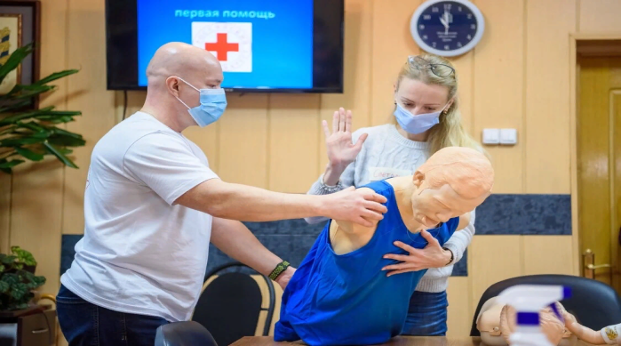
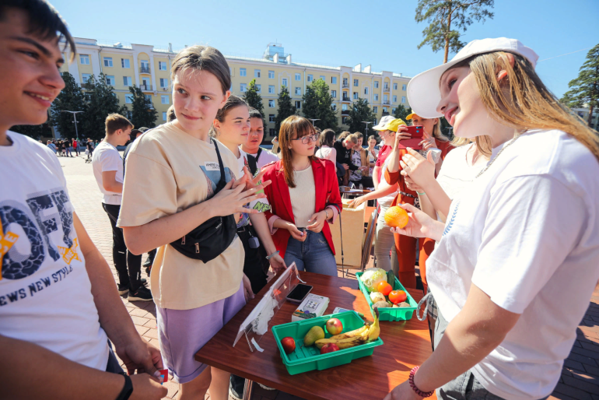
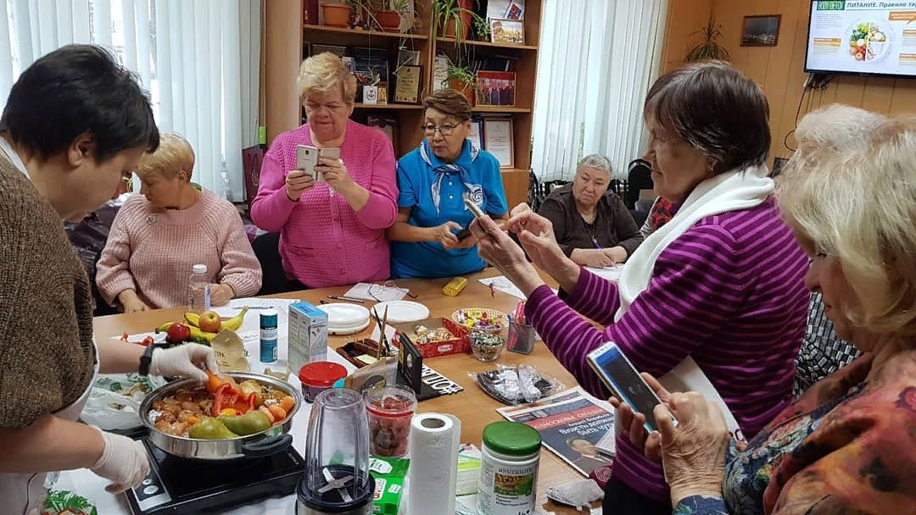
Проводим мастер-классы на разные темы.

Slide 5
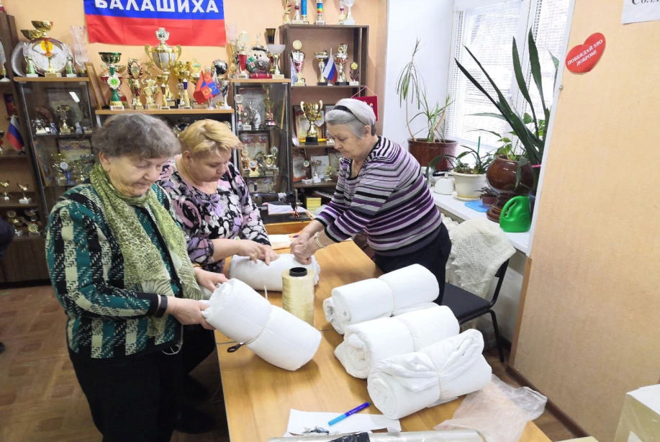
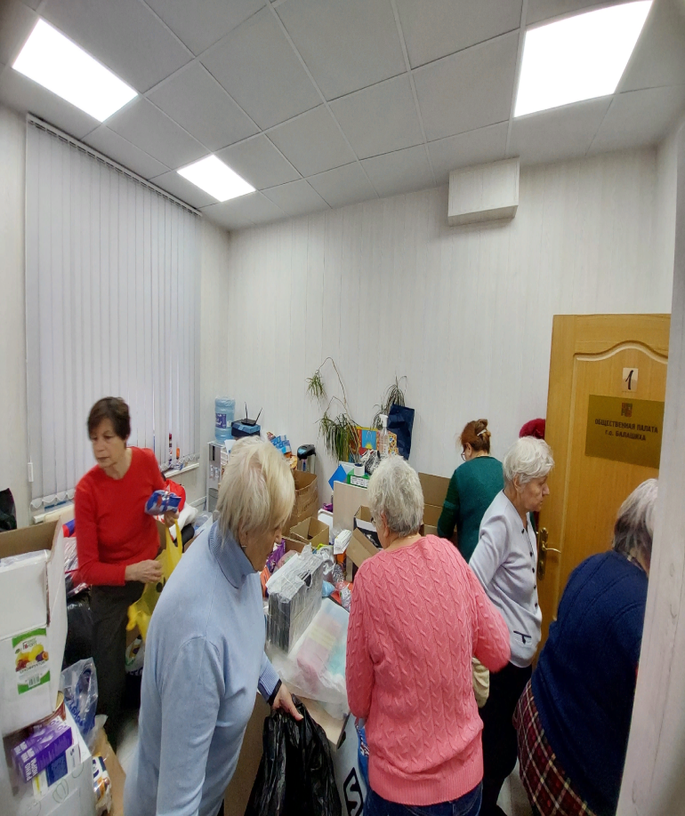
Активно работают наши серебряные волонтеры

Slide 6
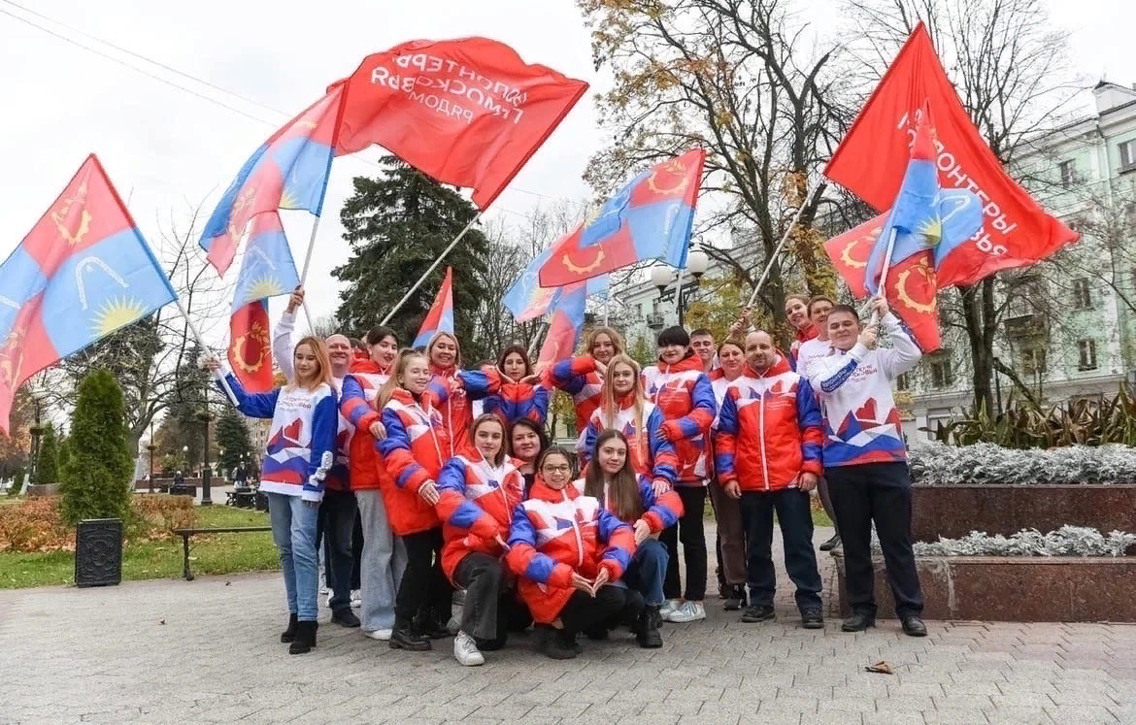
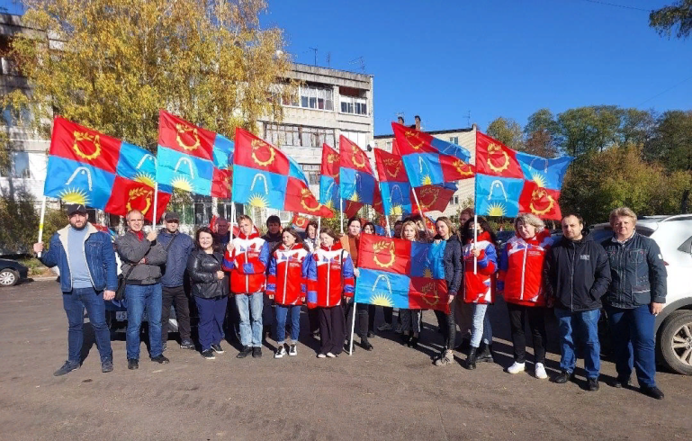
Проводим акции в поддержку СВО

Slide 7
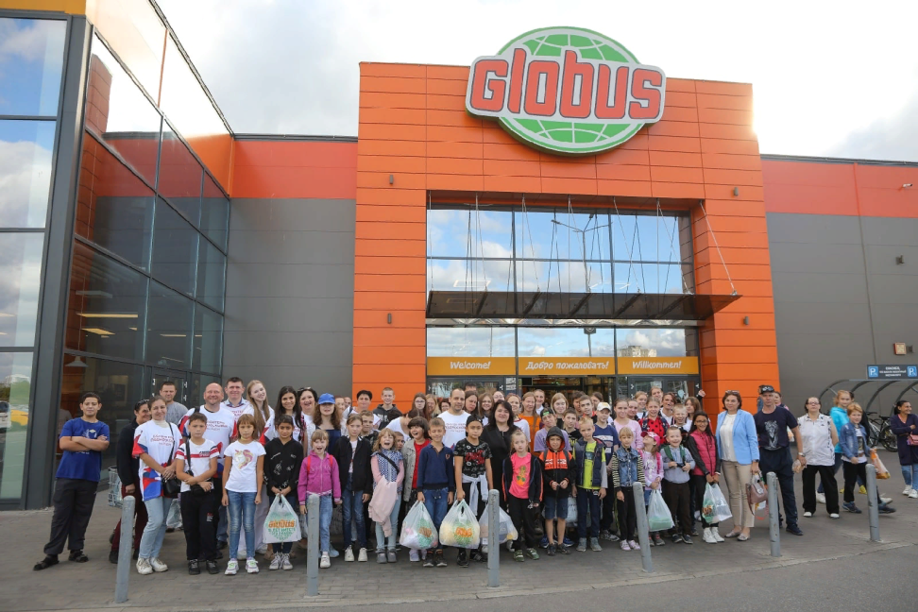
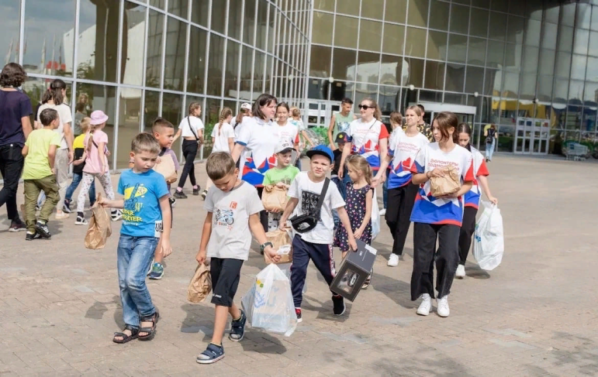
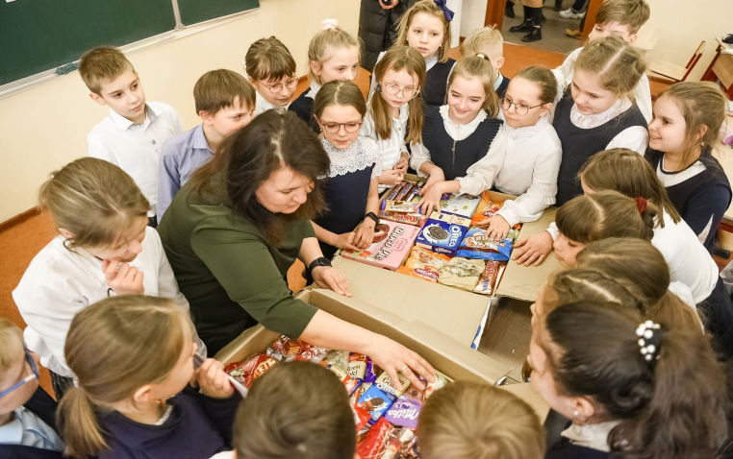
Оказываем помощь детям с Донбасса

Slide 8
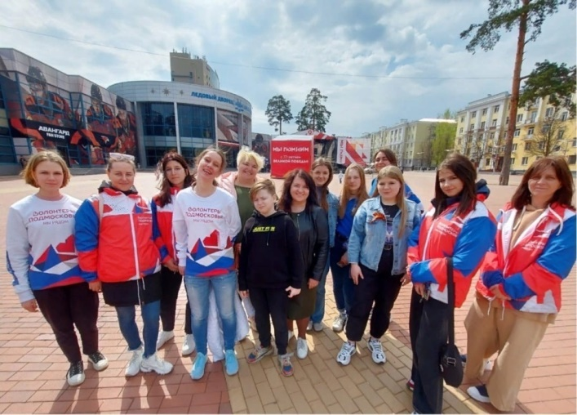
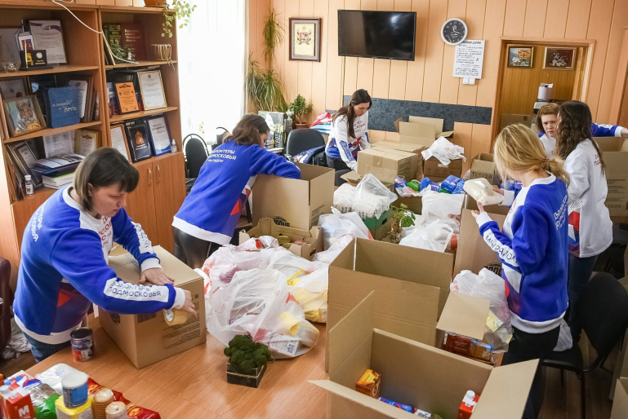
Ежедневно работает пункт приема гуманитарной помощи

Slide 9
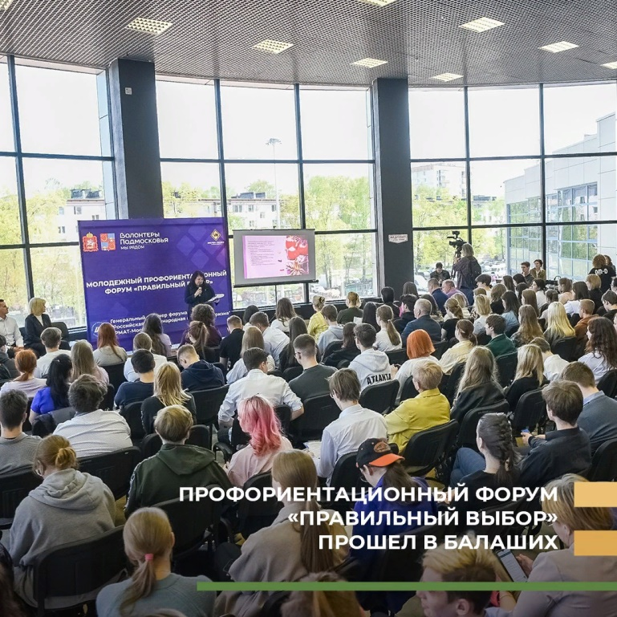
Проводим ежегодные форумы по профориентации

